Slide 7
40
50
14
14
140

Slide 8
لأن عدد أحرفها أكثر

Slide 21
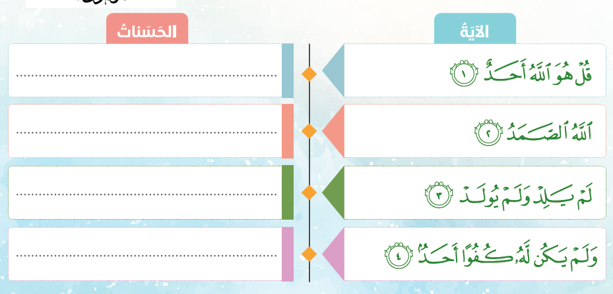

Slide 23
